Slide 1
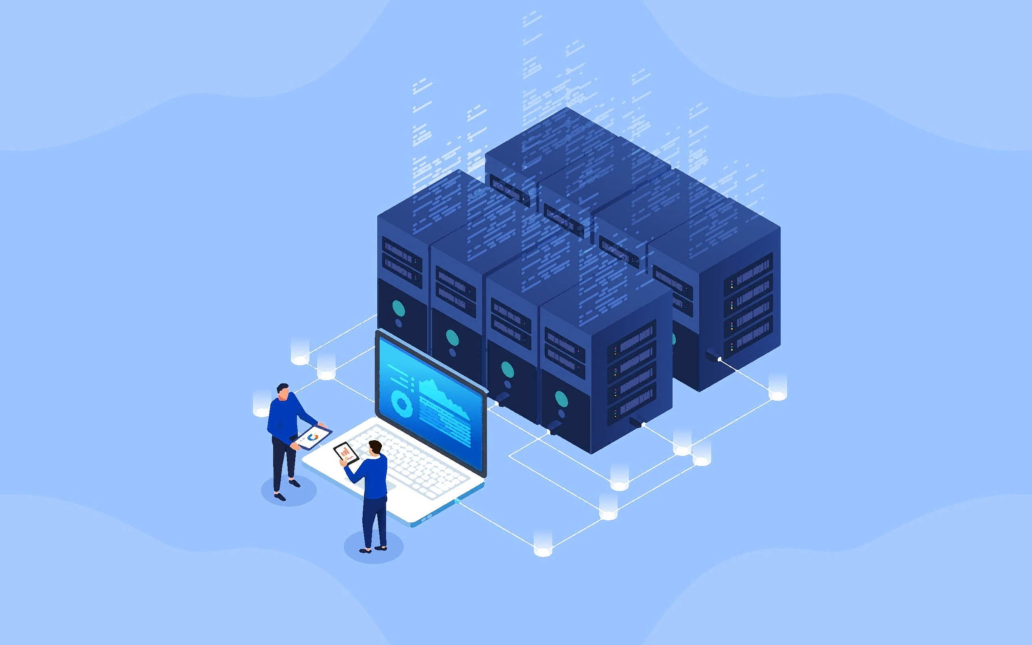
Atividade Final-UC 2
Projeto: Portal de Empregos
Integrantes: Roniclelton, Otávio, Ricardo

Slide 2
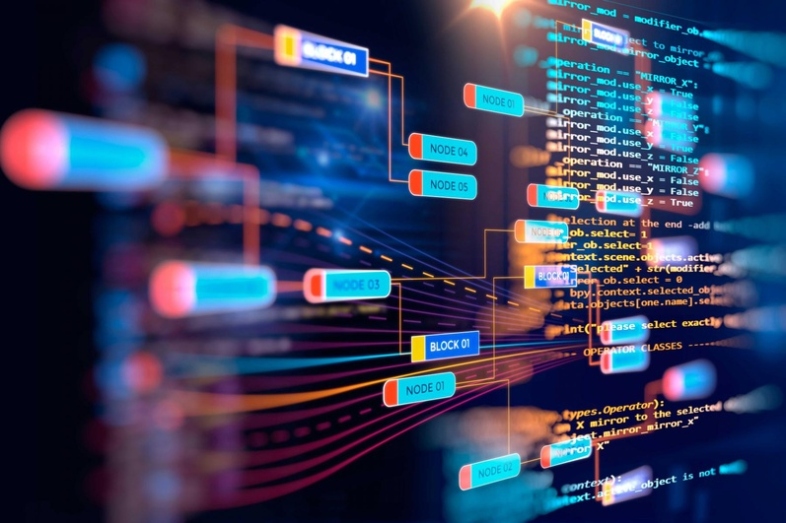
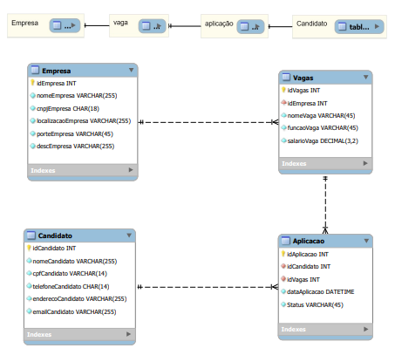

Slide 3
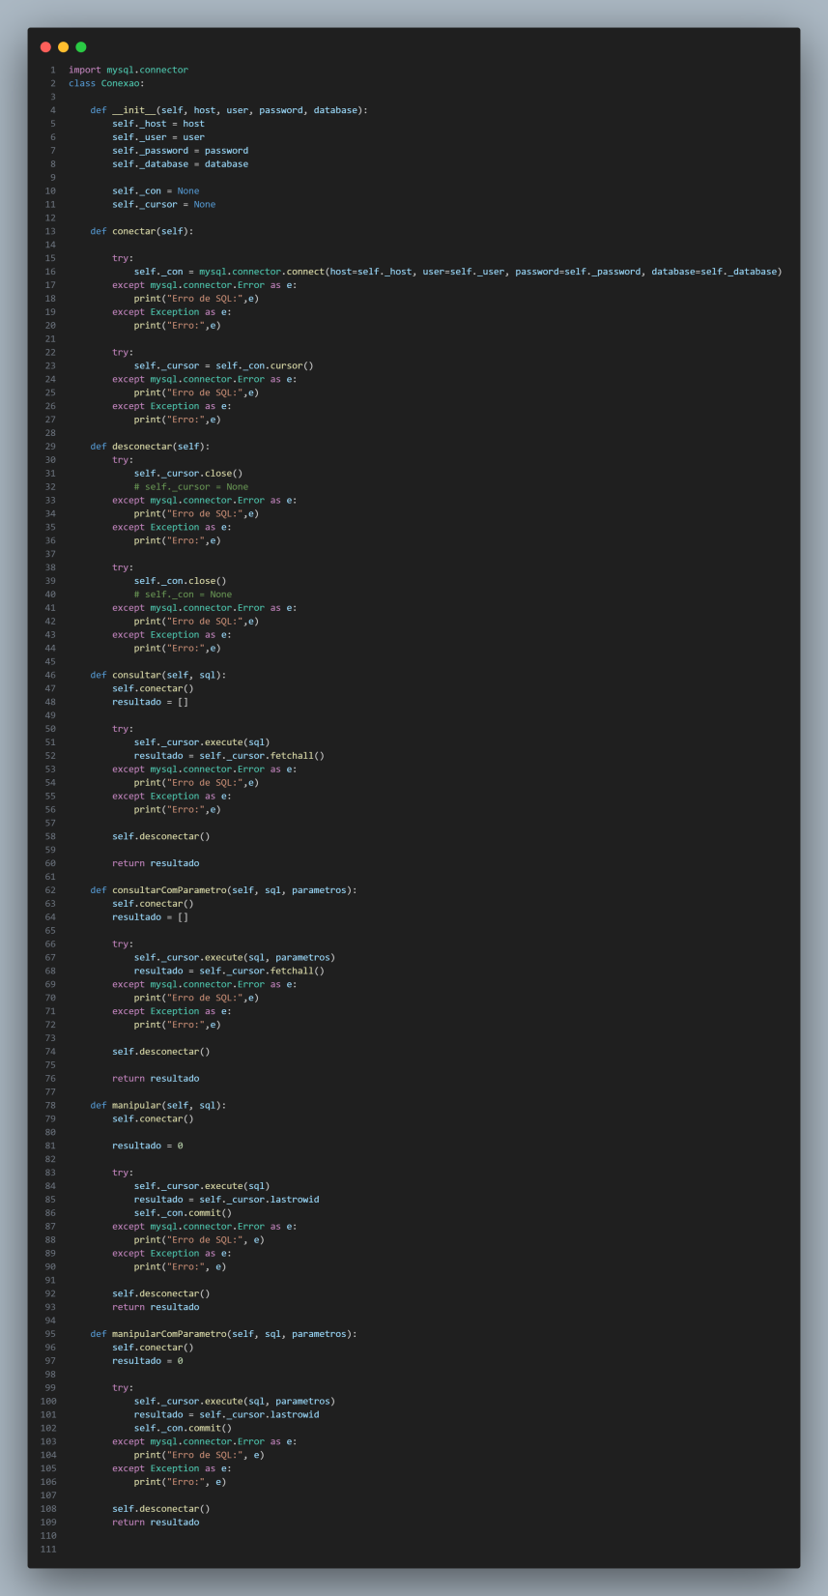
Código: Conexao

Slide 4
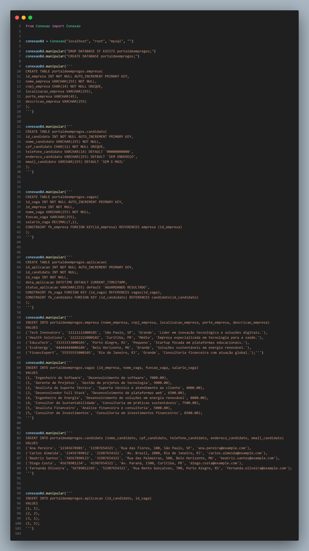
Código: Setup

Slide 5
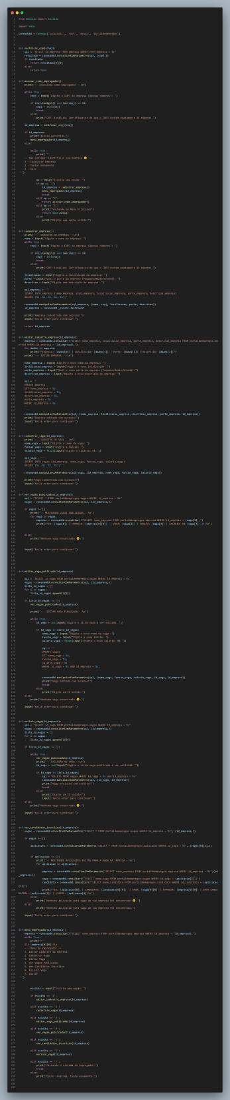
Código: Empregador

Slide 6
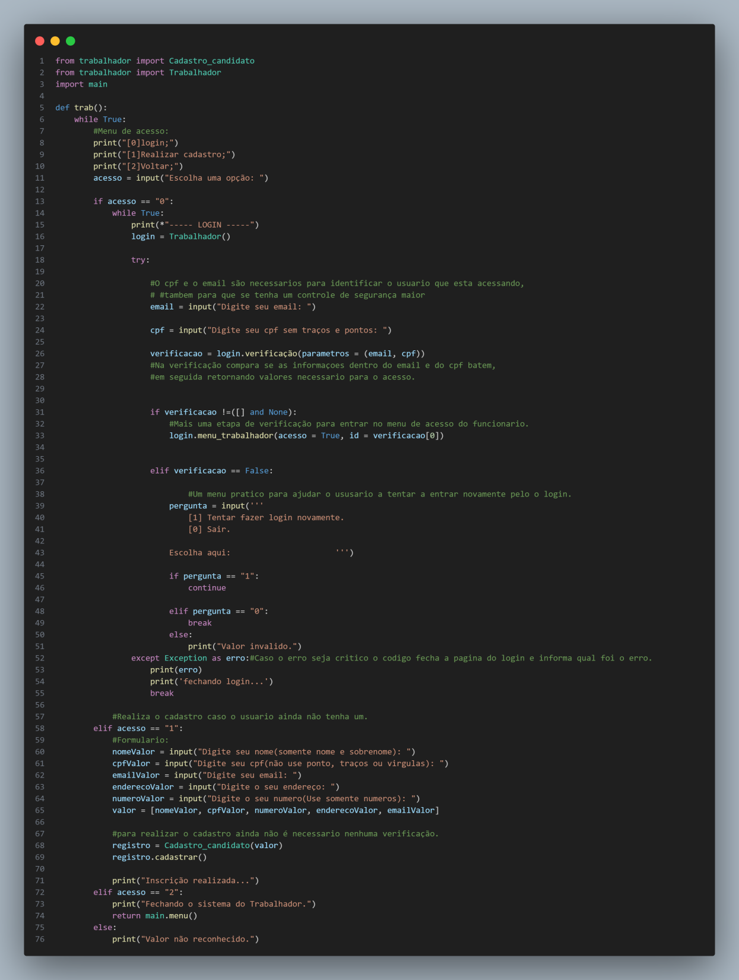
Código: Candidato

Slide 7
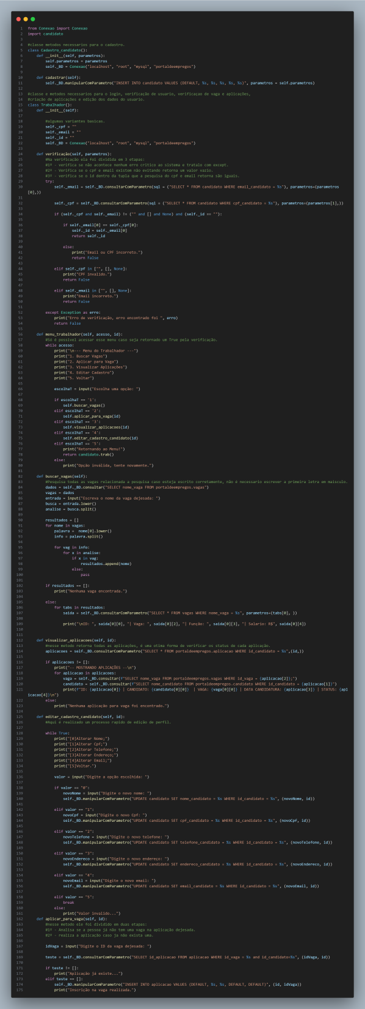
Código: Trabalhador

Slide 8
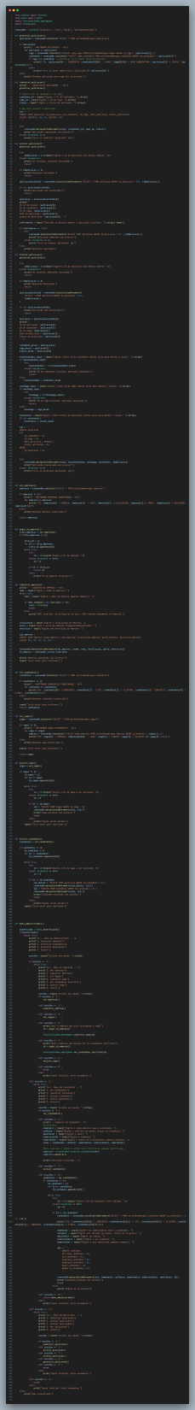
Código: Administrador

Slide 9
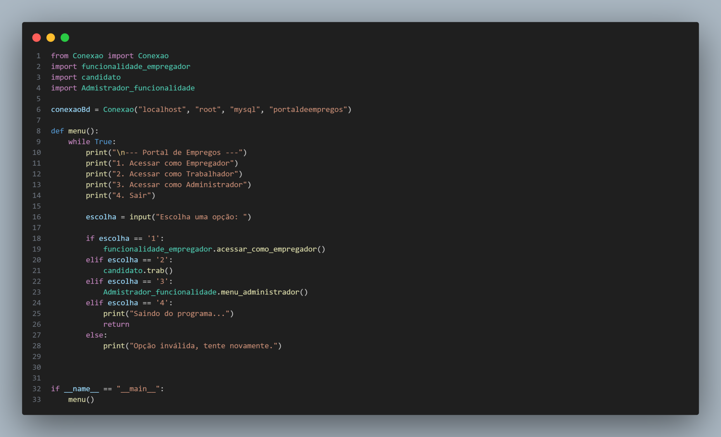
Código: Main

